Slide 1
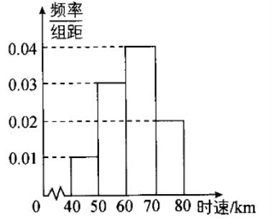
2022 届高考数学精创预测卷 全国甲卷 文科
学校：___________姓名：___________班级：___________考号：___________
一、选择题
1.已知集合 M {1, 0,1, 2}， N {x |1 x  3}，则 M  N  ( )
A. {1, 0,1, 2, 3} B. {1, 0,1} C. {1, 2}
D. {1, 2, 3}
D.4
2.若复数 z 满足 z (1 i) 1 3  (1 3)i ，则| z | 为( )
A.1 B.2 C.3
3.关于统计数据的分析，有以下几个结论：
①将一组数据中的每个数据都减去同一个数后，方差没有变化；
②绘制频率分布直方图时，各小矩形的面积等于相应各组的组距；
③一组数据的方差一定是正数；
④如图是随机抽取的 200 辆汽车通过某一段公路时的时速分布直方图，根据这个直方图，可以得到
时速在[50,60) 的汽车大约是 60 辆.
则这四个结论中错误的个数是( )
A.1
B.2
 
C.3
D.4
4.下列函数中，在区间 0,
上为增函数的是( )
x
 1 
1
2
A. y 
 
 3
B. y  log₃ x
C. y 
x
D. y x 1
   
2
2
−
y
1的两个焦点，O 为坐标原点，点 P 在双曲线 C 上，且OP  2 ，
5.设 F ， F 是双曲线C : x
1
2
3
则A
PF F 的面积为( )
7
1
2
5
A.
B.3
C.
D.2
2
2
6.一种放射性元素的质量按每年 10%衰减,这种放射性元素的半衰期(剩余质量为最初质量的一半所
需的时间叫做半衰期）是（精确到 0.1，已知 lg2  0.3010 , lg3  0.4771）( )
A.5.2 年
B.6.6 年
C.7.1 年
D.8.3 年

Slide 2
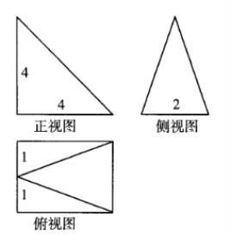
7.某几何体的三视图如图所示，则该几何体的表面积是( )
A.8  4 2  4 17
C.12  8 2  4 17
B.12  4 2  4 17
D.8  4 2  8 17
1
8.△ABC 的内角 A，B，C 的对边分别为 a，b，c.已知 asin A  bsin B  4csinC ， cos A   ，则
4
b
c
 ( )
A.6
B.5
C.4
D.3
 
 N* 
n
 
， a₁ 2 ， a₄ 16 ，数列 b 满足b_{n} a_{n}  (1) log a ，
9.已知数列 a 满足 a²




n
n
n1
a_{n}a_{n2}
n
2
n
 
则数列 b_{n} 的前 2021 项的和 S₂₀₂₁ 为( )
A. 2²⁰²²  2025 B. 2²⁰²² 1007
C. 2²⁰²² 1008
D. 2²⁰²² 1013
10.为了提高学习兴趣，某数学老师把《九章算术》与《孙子算经》这两本数学著作推荐给学生进
行课外阅读，若该班甲、乙两名同学每人至少阅读其中的一本，则每本书都被同学阅读的概率为
( )
2
9
1
3
2
3
7
9
A.
B.
C.
D.
11.已知sin  2cos  0 ，则 cos 2  sin 2 等于( )
4
5
3
5
2
5
1
5
A.
B.
C.
D.
12.已知偶函数 f (x) 在区间[0,) 上单调递增，则满足 f (2x 1)  f
 1 
 2 
的 x 的取值范围是( )
 


3 
 1 3 
 4 4 


1   3
4   4


 3 
 4 
A. ,
B.
,
C. ,

,
D. 0,










4 
二、填空题
13.已知单位向量 a , b 的夹角为 ，则| a  3b | ________.
π
6
14.在A ABC 中， A  90，AB  3，AC  4 ，将A ABC 绕边 AC 所在直线旋转一周得到几何体

，

则
的侧面积为__________.
15.已知函数 f (x)  sin(x )(  0,0    π) 的部分图象如图所示，则  的值为_________.

Slide 3
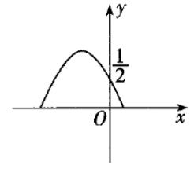
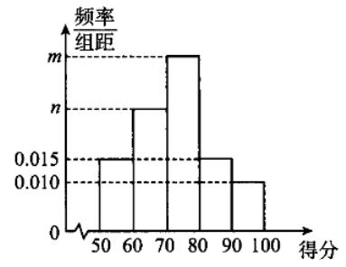
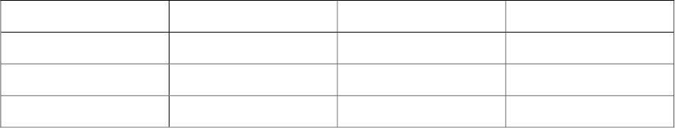
2
2
2
2
x

y
1(a  b  0) 的右焦点，点 P 在椭圆上，且 P 到原点 O 的距离等于半焦
16.已知 F 是椭圆
a
b
距，APOF 的面积为 6，则b  ____________.
三、解答题
 


17.已知各项都为正数的数列 a_{n} 满足 a_{n2} 2a_{n1} 3a_{n} .



（1）证明：数列 a a_{n1} 为等比数列.
1
n
3
 
（2）若 a₁  ， a₂  ，求 a 的通项公式.
2
2
n
18.2021 年 5 月 22 日 10 时 40 分，“祝融号”火星车已安全驶离着陆平台，到达火星表面，开始巡
视探测.为了增强学生的科技意识，某学校进行了一次专题讲座，讲座结束后，进行了一次专题测
试(满分：100 分)，其中理科学生有 600 名学生参与测试，其得分都在[50,100]内，得分情况绘制成
频率分布直方图如下，在区间[60,70),[70,80),[80,90) 的频率依次构成等差数列.
若规定得分不低于 80 分者为优秀，文科生有 400 名学生参与测试，其中得分优秀的学生有 50 名.
(1)若以每组数据的中间值代替本组数据，求理科学生得分的平均值；
(2)请根据所给数据完成下面的列联表，并说明是否有 99.9%以上的把握认为，得分是否优秀与文
理科有关？
优秀
不优秀
合计
理科生
文科生
合计
1000

Slide 4

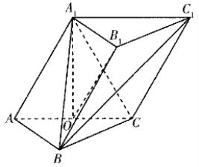
n(ad  bc)
2

2
，其中 n  a  b  c  d .
附： K
(a  b)(c  d)(a  c)(b  d)


2
 k₀
P K
0.050
3.841
0.010
6.635
0.001
k₀
10.828
19.如图，在三棱柱 ABC  A B C 中，侧面 AAC C  底面 ABC, AA  AC  AC  2, AB  BC ，且
1
1
1
1
1
1
1
AB  BC ，O 为 AC 的中点.
(1)求证：平面 A B O  平面 BCA ；
1
1
1
(2)若点 E 在 BC 上，且OE// 平面 A AB ，求三棱锥 E  A BC 的体积.
1


1
1
20.已知函数 f (x)  x e  a  a(ln x  a)(a  0) .
x
（1）若 a  e ，讨论 f (x) 的单调性；
（2）证明： f (x)  2a .


5
4
2
 2px(p 1) 上的点 P x ,1 到其焦点 F 的距离为
21.已知抛物线C : y
0
.
(1)求抛物线 C 的方程；
(2)点 E(t,4) 在抛物线 C 上，过点 D(0, 2) 的直线 l 与抛物线 C 交于 A x , y ,B x , y y₁ 0, y₂
0
 





1
1
2
2
两点，点 H 与点 A 关于 x 轴对称，直线 AH 分别与直线 OE，OB 交于点 M，N(O 为坐标原点)，求
证：| AM || MN | .
22.在平面直角坐标系 xOy 中，已知直线 l 的参数方程为 
x  1 t
y  2  t
(t 为参数)，以坐标原点为极点，
x 轴正半轴为极轴建立极坐标系，曲线 C 的极坐标方程为   4cos .
(1)求直线 l 的普通方程和曲线 C 的直角坐标方程；
−
(2)设直线 l 与曲线 C 交于 A，B 两点，若点 P 的坐标为 ( 1, 2) ，求 PA  PB .
23.已知函数 f (x) | x  3|  | x  m | (xR) .
(1)当  时，求不等式 f (x)  6 的解集；
m 1
(2)若不等式 f (x)  5 的解集不是空集，求参数 m 的取值范围.

Slide 5
参考答案
1.答案：C
解析：由交集的定义知 M  N  {1, 2}，故选 C.
2.答案：B
解析： Q z (1 i) 1 3  (1 3)i ，
复数 z 
3.答案：B
1 3  (1 3)i
1 3i ，| z | 2 ，故选 B.
1 i
解析：对于①，将一组数据中的每个数据都减去同一个数后，方差不变，正确.因为方差反映一组
数据的波动大小，整体变化不改变波动大小.
对于②，错误.因为频率分布直方图中，各小矩形的面积等于相应各组的频率.
1 
n 
2
2
² 

对于③，错误.因为根据方差的计算公式 s^{2 }
x  


− x

−

x₂
−


x_{n}

1
x
x
☹
得出方差是非负
数.
对于④，根据频率分布直方图得，时速在[50,60) 的汽车大约是 200 0.0310  60（辆），所以正
确.
综上，错误的结论是②③，共 2 个.故选 B.
4.答案：B
x
 1 
 3
1
 
上为减函数，
解析：函数 y    ， y  在区间 0,
x
 
函数 y  log x 在区间 0,
上为增函数，
3
2
    0,
函数 y x 1 在区间 上不单调.
故选 B.
5.答案：B
A
解析：由题意可知 F (2, 0) ， F (2,0) .又OP  2 ，所以OP  OF  OF ，所以 PF F 是直角三角形.
1
2
1
2
1
2
 n
16 ，所以 2mn  m
 n
− (m  n) 12 ， mn  6，
令 PF  m ， PF  n ，则| m  n | 2 ， m
2
2
2
1
2
2
2
1
2
所以 S^{A PF}₁^{F}₂

mn  3 .
6.答案：B
1
1
解析：设这种放射性元素的半衰期是 x 年，则 (110%)

x

x
,化简得 0.9
，即
2
2
1
1
2
lg
lg2
0.3010
x  log_{0.9}

2

−


−
 6.6 （年）.故选 B.
lg 0.9 2lg3 1 2 0.4771 1

Slide 6
7.答案：B
解析：由三视图可知，该几何体是一个底面为矩形(长为 4、宽为 2)，高为 4 的四棱锥，
其中一个侧面与底面垂直，所以该几何体的表面积
1
1
1
S  2 4   2 4   2 4 2  2  4 17 12  4 2  4 17 ，故选 B.
2
2
2
8.答案：A
解析：由 asin A  bsin B  4csinC ，结合正弦定理，得
a²  b²  4c²
，所以b2  c2  a2  3c2 .由余
b^{2 } c^{2 } a²
1
3c²
1
b
弦定理得 cos A 
9.答案：D
  ，即
2bc
  ，整理得  6 .故选 A.
2bc
4
4
c
解析：因为 a²


N* 
 
，故数列 为等比数列.又因为 a₁ 2 ， a₄ 16 ，所以
a
n
a  2^{n}
，
n
a_{n}a_{n2}



n1
n
^{则b}n

^{n}  (1)^{n} log₂ 2n 
( 1) n ，所以
^{n}   ^{n} 
 
 2¹  2² ☹ 2²⁰²¹ 
2
2
S
2021


−
2021
2 1 2
1010 2021 2^{2022 }1013 ，故选 D.
(1 2  3  4 ☹ 2019  2020  2021) 
10.答案：D
1 2

−

解析：记这两本书分别为 A，B，则甲、乙阅读这两本图书的所有可能情况有
(A, A),(B,B),(A,B),(B, A),(AB, A),(AB,B),(A, AB),(B, AB),(AB, AB) 共 9 种不同的情况，其中两本书
7
都有同学阅读的情况有 7 种，故所求概率 P  ，故选 D.
9
11.答案：D
解析：由sin  2cos  0 得 tan 
sin
cos
 2 ，
  sin   2sin cos
2
2
所以 cos 2  sin 2 
cos
  cos 
2
2
sin
1 tan   2 tan 1 4  4

2

1
 1
4 1

，故选 D.
2
tan
5
12.答案：B
解析： f (x) 为偶函数，
 f (x)  f (x)  f (| x |) ，
 1 
 f (2x 1)  f
等价于 f (| 2x 1|)  f
 1 
，
 
 2 
 
 2 
又函数 f (x) 在区间[0,) 上单调递增，
1
1
1
2
| 2x 1| ，即   2x 1
，
2
2

Slide 7
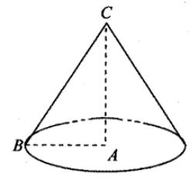
1
4
3

 x  .故选 B.
4
13.答案：1
解析：| a  3b |
 a
− 2 3a b  3b 1 3  3 1,则| a  3b |1.
2
2
2
14.答案：15π
解析：如图所示：

因为在VABC 中， A  90 , AB 3, AC 4 ，




h  AC  4
所以所得圆锥的底面半径为 r AB 3，高为
，母线为l  AB
 AC  5 ，
2
2


所以其侧面积为 S πrl 15π .
15.答案：
5π
6
1
2
解析：由题图可得 f (0)  sin 
，
Q0    π ， 
5π
π
6
或 
，
6
由于 x  0 在函数 f (x) 的单调递减区间内，
所以取 
5π
5π
6
，故答案为
6
.
16.答案： 2 3

2
2
2
2
x

y
1,①

解析：设 P(x, y) ，则 a
b
 y

 c ,②
2
2
2
x
2
 c
− y
由②得 x
− y
2
2
，代入①式得
2
2
2
2
4
2
2
c

y
1 y
b
c
b
2
2

| y |
.
a
b
c
1
2
1
2
S_{A POF}

b
1
2
| OF || y |  c

2
 6 ，
2
c
b
b
12 ，又b  0 ，
2
b  2 3 .

Slide 8
17.答案：（1）见解析
n1
3
（2） a_{n} 
， nN
2
*
解析：（1）因为 a_{n2}  2a_{n1}  3a_{n} ， nN
 
*
，

 
a_{n} ， n N* ，
所以 a_{n2} a_{n1} 3 a

 
n1


又数列 a 各项都为正数，所以 a_{n1} a_{n} 0 ，
n
所以
ªn2 ^{ a}n1
a_{n1}  a_{n}
 3.



所以数列 a a_{n1} 为等比数列，公比为 3.
n
 a₁
2 3
3^{n1}   ^{n1}


（2）由（1）知 a_{n1} a_{n}
a₂
，
n

n1

1
3
3
 a_{n}  23
−
 a 
n

则 a_{n1}
又 a₁ 
n
， a_{n1}
2
 ， n N* ，

2 
11
1
3^{n1}
2
n
3
3
 0，所以 a_{n} 
 0 ，所以 a_{n} 
， nN .
2
2
*
18.答案：(1)理科学生得分的平均值为 73 分.
(2)表格见解析，有 99.9%以上的把握认为得分是否优秀与文理科有关.
解析：(1)由第三、二、四组的频率依次构成等差数列可得 2n  m  0.015 .
又频率分布直方图中所有小矩形面积之和为 1，则 (0.015  n  m  0.015  0.010)10 1，


解得 m 0.035,n 0.025，
理科学生得分的平均值为 (55 0.015  65 0.025  75 0.035  85 0.015  95 0.010)10  73 (分).
(2)理科学生优秀的人数为 (0.015  0.010)10 600 150 ，
补全 2×2 列联表如表所示，
优秀
150
50
不优秀
450
合计
600
理科生
文科生
合计
350
400
200
800
1000
1000 (150350  45050)
600 400 200800
2

2
 23.4375 10.828 ，
K
有 99.9%以上的把握认为得分是否优秀与文理科有关.
19.答案：(1)证明过程见解析.
(2)体积为
3
6
.
解析：(1) Q AB  BC, AB//A B ,BC  A B ，
△
1
1
1
1
 A₁O  AC
在
A₁ AC 中，
AA  AC  AC  2
，O 是
AC
的中点，
，又平面
AAC C 
平面 ABC ，
1
1
1
1

Slide 9
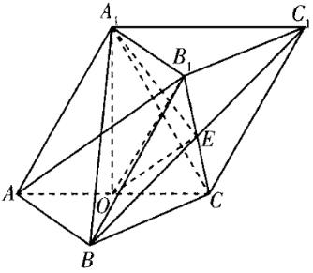
平面 AAC C I 平面 ABC  AC ，
1
1
 A₁O  平面 ABC .
Q BC  平面 ABC, A₁O  BC .
Q A B , AO  平面 A B O, A B I AO  A ，BC  平面 A B O ，
1
1
1
1
1
1
1
1
1
1 1
又 BC  平面 BCA ，平面 BCA  平面 A B O .
1
1
1 1
(2)如图，连接 B C ，设 B C 与 BC 交于点 E，连接OE, AB ，
1
1
1
1
易得OE//AB₁ ，
Q AB  平面 ABB A ,OE  平面 ABB A ，OE// 平面 ABB A ，
1
1
1
1
1
1 1
满足条件的 E 为
BC₁
的中点.
1
1
1 1
 
2 3
3
3


V
 V
 V
2
2 1
，
三棱锥 E A₁BC
2
三棱锥C  A BC
2
三棱锥B A₁CC₁
4
6
1
1
故三棱锥 E  A₁BC 的体积为
3
6
.
○


○
20.答案：（1） x(0,1) 时， f (x) 0 ， f (x) 单调递减， x (1, ) 时， f (x) 0 ， f (x) 单调递增


（2）见解析


解析：（1）当 a  e 时， f (x)  x e
− e  e(ln x  e) ，
x

− e
(x 1) xe
○


e
x
x
− e 

f (x) (x 1)e
x
x
，
○


令 f (x) 0 ，得 x 1，
因为 y  xe  e 在 (0,) 上单调递增，
所以 x(0,1) 时， f (x) 0 ， f (x) 单调递减，
x
○

○
x(1,) 时， f (x) 0 ， f (x) 单调递增.


− a
(x 1) xe
○

x

−
（2） f (x)
x
，且 g(x) xe^{x} a 在 (0,) 上单调递增，


g(0)  a  0 ， g(a)  a e 1  0 ，
a

Slide 10
  
  
x 0 ，
0
所以存在唯一的 x₀ (0,a) ，使得 g x₀
0 ，即 f
所以 x₀e^{x}₀  a ， x  ln x  ln a ，
x

0
0
xx₀ ,
○

○

0, x₀ 时， f (x) 0 ， f (x) 单调递减，
时， f (x) 0 ， f (x) 单调递增，
   
x
0
−  
− a  aln a  a² ，
所以 f (x) f x₀
x e
a
a ln x₀
a
0
  

−

−

− a 
aln a a(a 1 ln a) .
f x
2a
a
aln a a² 2a a²

0
1
a 1
○
设 h(a)  a 1 ln a ，则 h (a) 1

，
a
a
○
a(0,1) 时， h (a) 0 ， h(a) 单调递减，

○
a(1,) 时， h (a) 0 ， h(a) 单调递增.

所以 h(a)  h(1)  0 ，
  

所以 f x₀ 2a ， f (x) 2a .
2
 4x .
21.答案：(1)方程为 y
(2)证明过程见解析.


2


1
解析：(1)由点 P x ,1 在抛物线上可得，1 2px₀ ，解得 x₀
.
0
2p
由抛物线的定义可得| PF | x₀ 
p

1

p
5
4
2
2p
2

，
1
2
− 5p  2  0 ，解得 p  2 或 p  (舍去).
整理得 2p
故抛物线 C 的方程为 y
(2)由 E(t,4) 在抛物线 C 上可得 4
2
2
 4x .
2
 4t ，解得 t  4 ，
所以 E(4, 4) ，直线 OE 的方程为 y  x .
− 

易知 H x , y ， x , x 均不为 0.
1
1
1
2
由题意知直线 l 的斜率存在且大于 0，
设直线 l 的方程为 y  kx  2(k  0) ，
y  kx  2,
2
2
 (4k  4)x  4  0 .
联立，得 
y  4x,
消去 y，得 k
x
2
则   (4k  4)
16k
1
2
2
16  32k  0 ，得 0  k 
，
2
所以 x  x 
4  4k
， x x 
4
.
1
2
2
1
2
2
k
k


1
由直线 OE 的方程为 y  x ，得 M x , x .
1

Slide 11

易知直线 OB 的方程为 y 
^{y}2

x y 
，故 N  x ,
1
2
 .
^{x}2
1
x₂


数形结合可知，要证| AM || MN | ，
即证 2y_{M}  y  y ，
^{x}1 ^{y}
x₂
1
N
即证
2
 y  2x ，即证 x y  x y  2x x ，
1 1 1 2 2 1 1 2
   
即证 (2k 2)x₁x₂ 2 x₁ x₂ 0 ，
−

则 (2k  2)
4
8  8k
 0 ，此等式显然成立，所以| AM || MN | .
2

2
k
k
22.答案：(1)直线 l 的普通方程为 x  y  3  0
曲线 C 的直角坐标方程为 x
 y  4x  0
2
2
(2) 14
解析：(1)直线 l 的参数方程，消去参数 t，得直线 l 的普通方程为 x  y  3  0，
由曲线 C 的极坐标方程   4cos ，得   4 cos ，
2
所以曲线 C 的直角坐标方程为 x
 y
 4x  0 .
2
2

2
x  1
t

2
2
(2)直线 l 的参数方程可写为 
(t 为参数)，代入

_{y}2 4x  0
，

_{x}2

y  2 
t


2
得
 3 2t 1 0
，设 A，B 两点的参数为t ,t ，则
t₁  t₂
 
 .
2
3 2,t t 1
t
1
2
1 2
所以
2
.
−

−

t₁  t₂
   
−
PA PB
t₁ t₂
t
t
4t t 
1 2
−

14
1
2
18 4
 
)
23.答案：(1) f (x)  6 的解集为 ( , 2] [4,

(2) 8  m  2
解析：(1)由题设， f (x) | x  3|  | x 1 | 6 ，
当 x  1时， f (x)  3  x  x 1 2  2x  6 ，可得 x
当 1 x  3 时， f (x)  3  x  x 1 4  6 ，无解，
 2 ，
当 x  3时， f (x)  x  3  x 1 2x  2  6 ，可得 x  4 .
(,2][4,)
综上， f (x)  6 的解集为
(2) f (x) | x  3|  | x  m || (x  3)  (x  m) || m  3| ，
| m  3| 5
.

要使 f (x)  5 的解集不是空集，只需
即可，
   .
8
m
2

